Slide 1


Slide 2
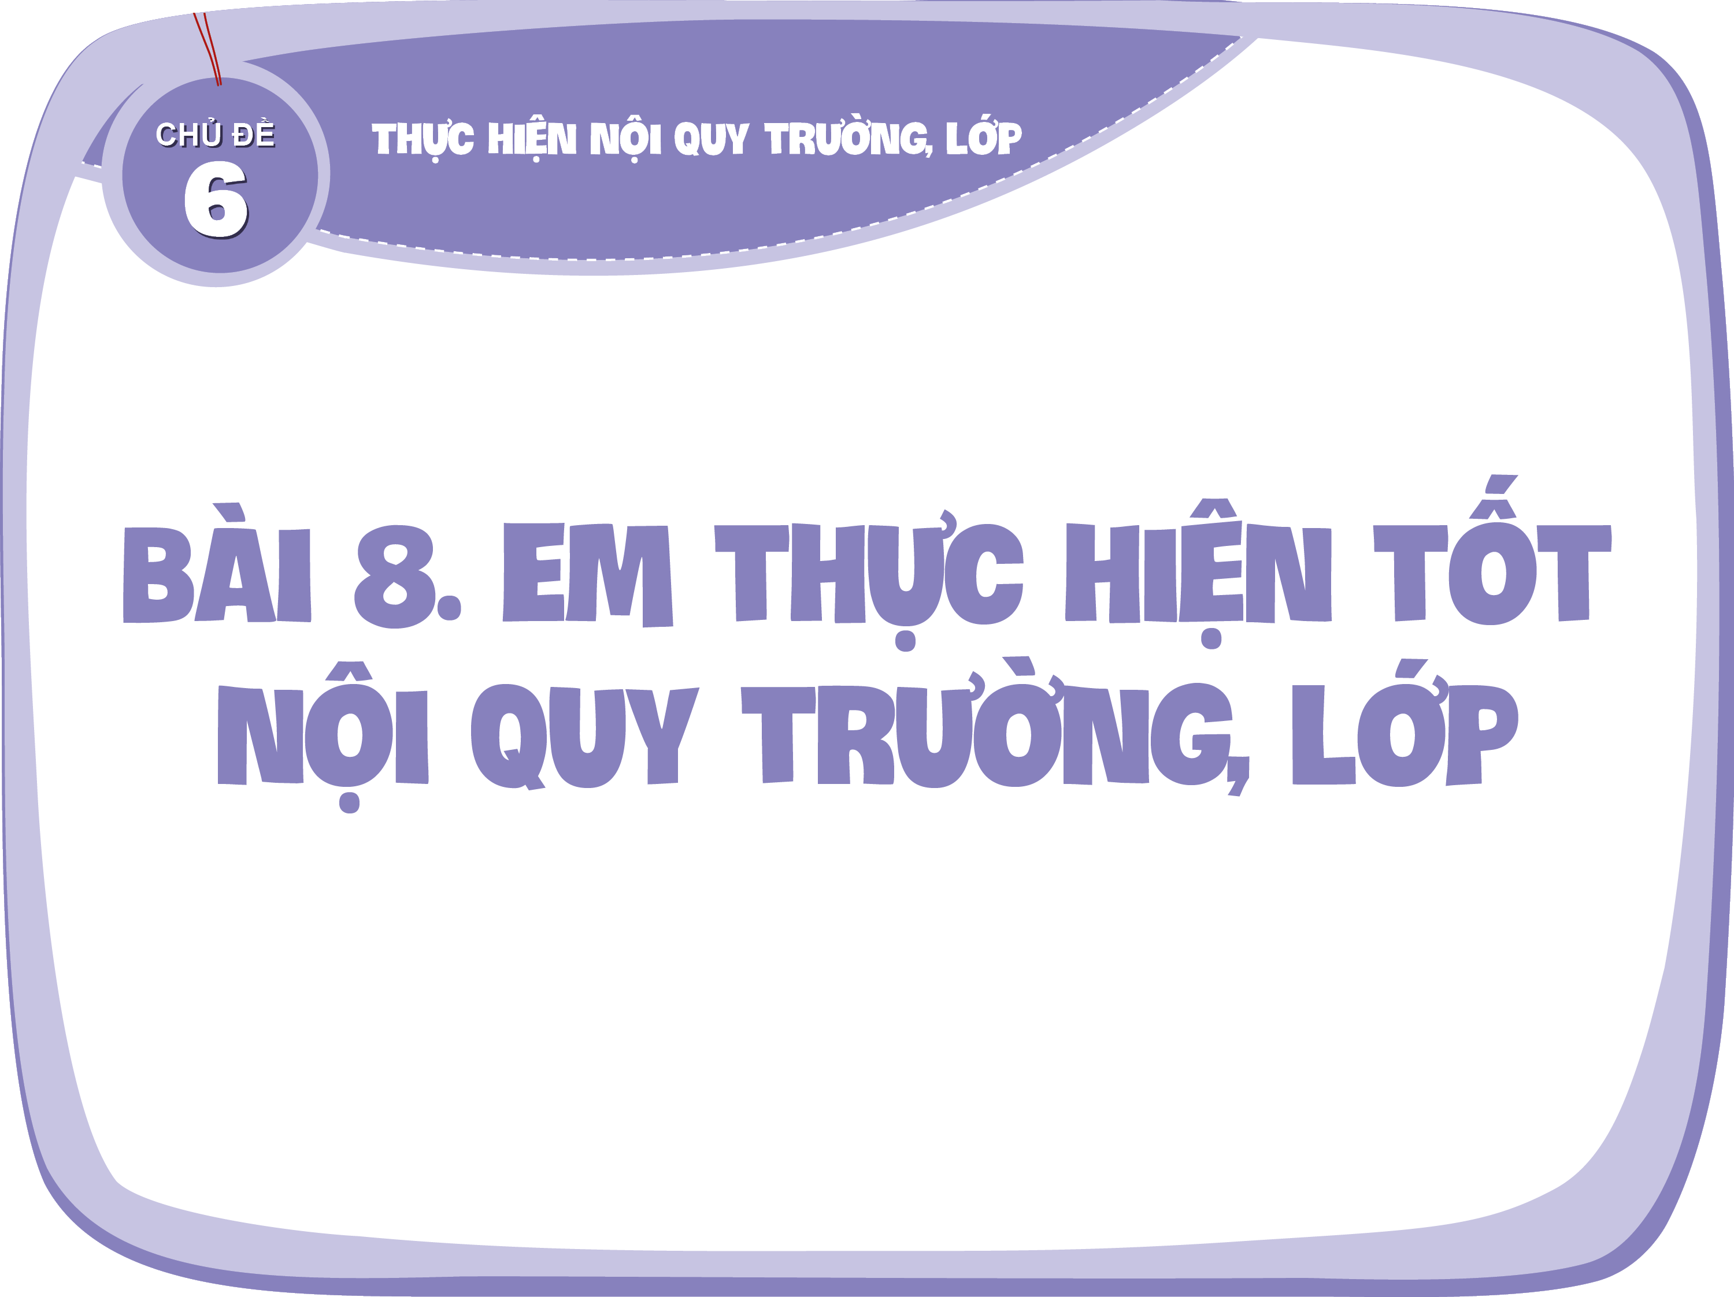

Slide 3

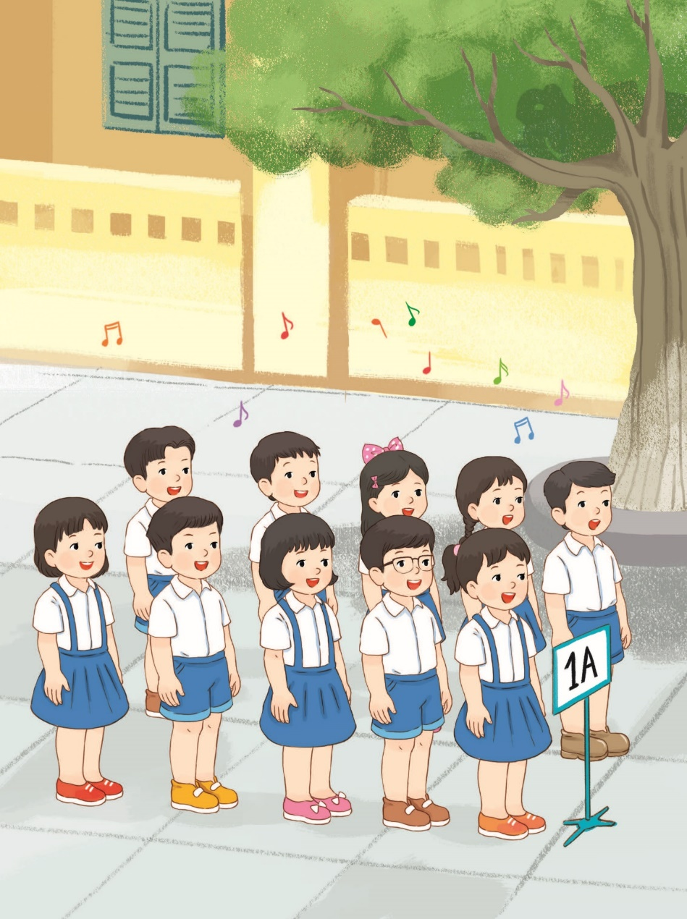
Em hãy hát bài Em yêu trường em (Sáng tác: Hoàng Vân).

Slide 4

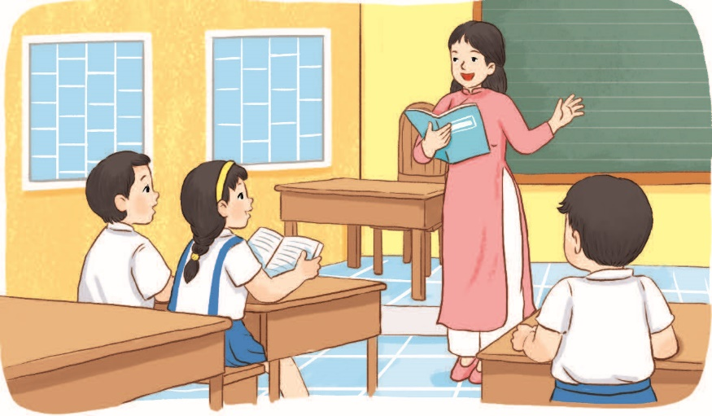
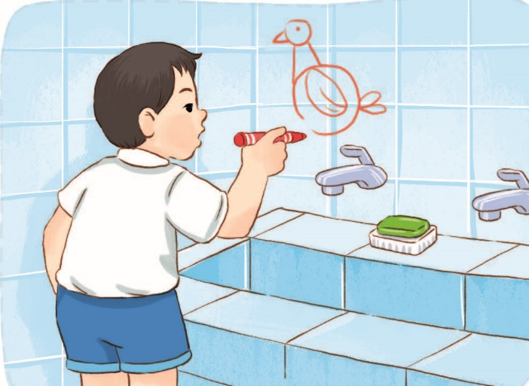
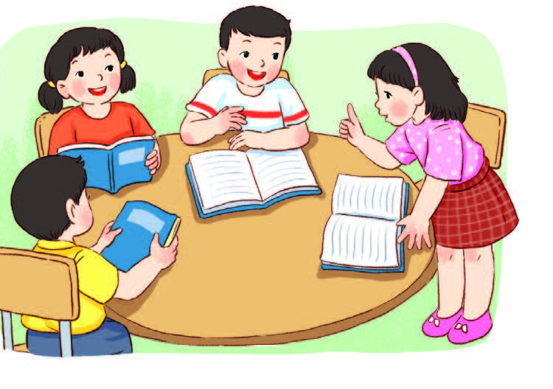
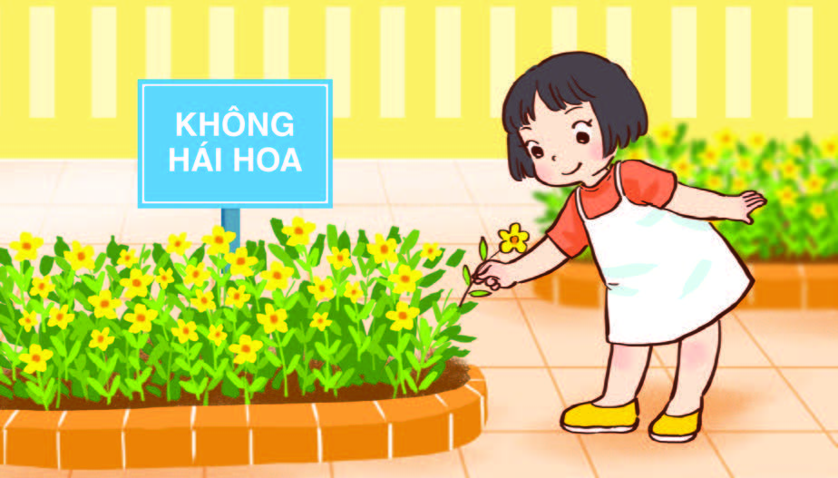
Em hãy tìm bạn thực hiện tốt nội quy trường, lớp.
1
2
3
4

Slide 5
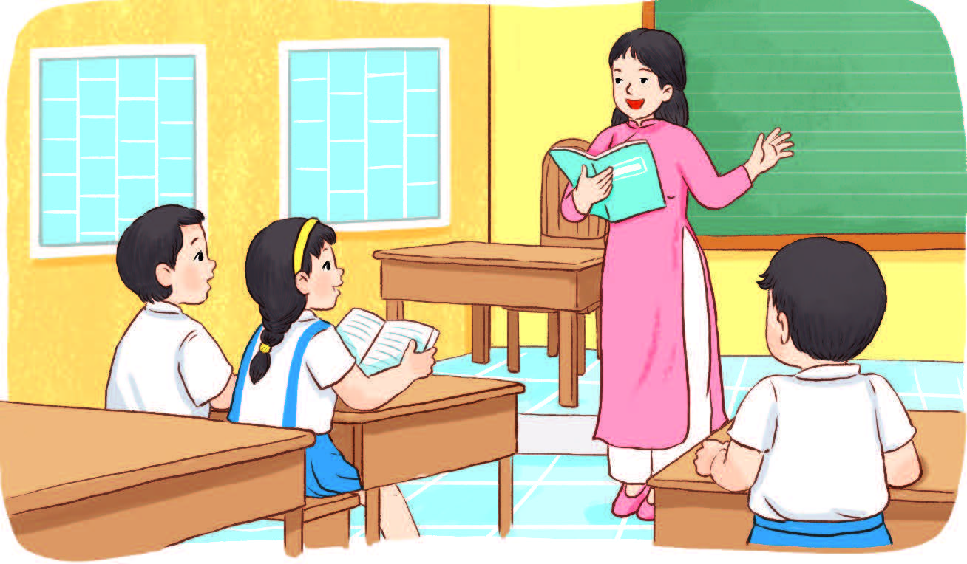
Em hãy tìm bạn thực hiện tốt nội quy trường, lớp.
1

Slide 6
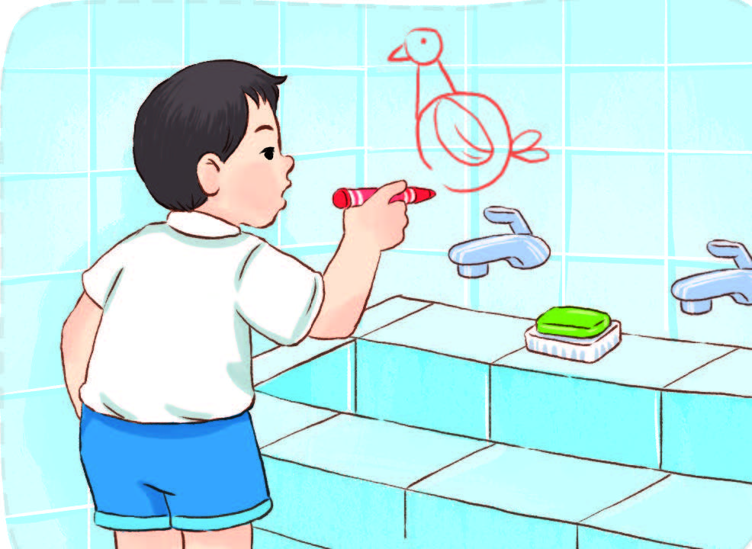
Em hãy tìm bạn thực hiện tốt nội quy trường, lớp.
2

Slide 7
Em hãy tìm bạn thực hiện tốt nội quy trường, lớp.
3

Slide 8
Em hãy tìm bạn thực hiện tốt nội quy trường, lớp.
4

Slide 9
Em hãy tìm bạn thực hiện tốt nội quy trường, lớp.
1
2
3
4

Slide 10

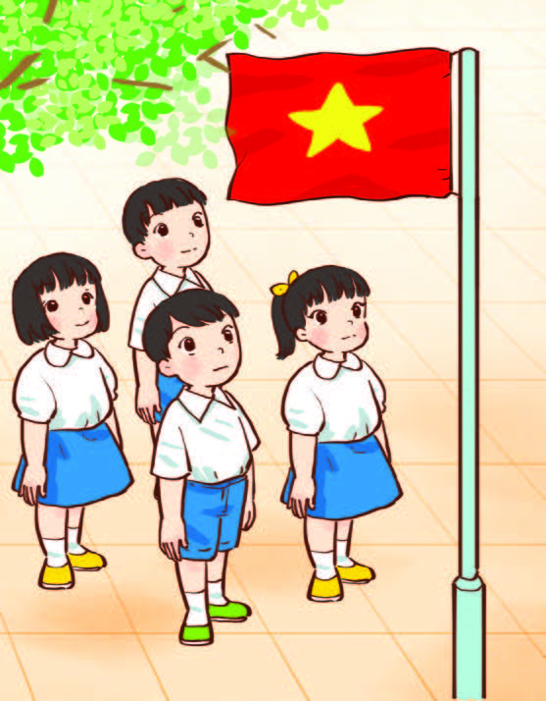
Em hãy cho biết các bạn trong tranh đã thực hiện điều nào trong nội quy trường, lớp.
1

Slide 11
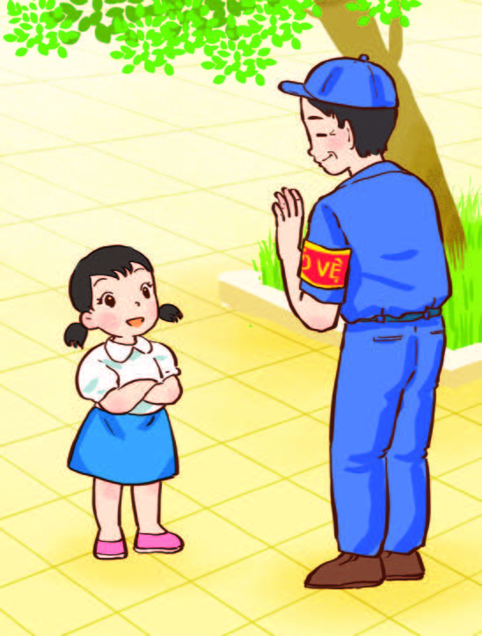
Em hãy cho biết các bạn trong tranh đã thực hiện điều nào trong nội quy trường, lớp.
2

Slide 12
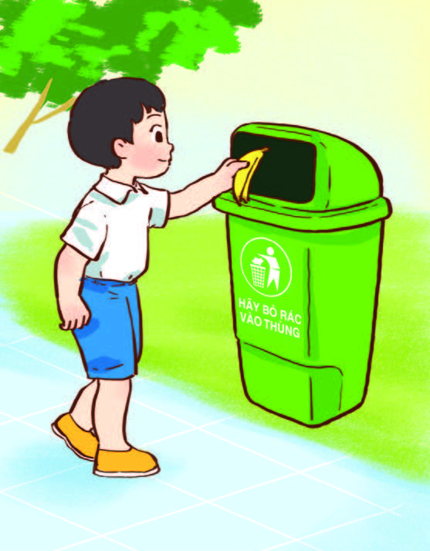
Em hãy cho biết các bạn trong tranh đã thực hiện điều nào trong nội quy trường, lớp.
3

Slide 13


Em hãy cho biết các bạn trong tranh đã thực hiện điều nào trong nội quy trường, lớp.
Vì sao em phải thực hiện tốt nội quy trường, lớp?

Slide 14

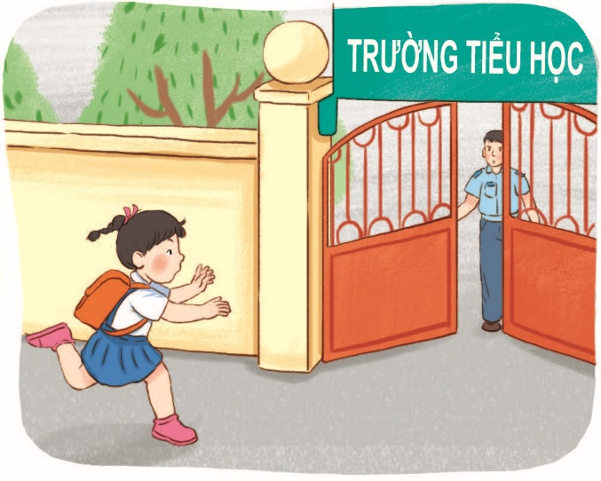
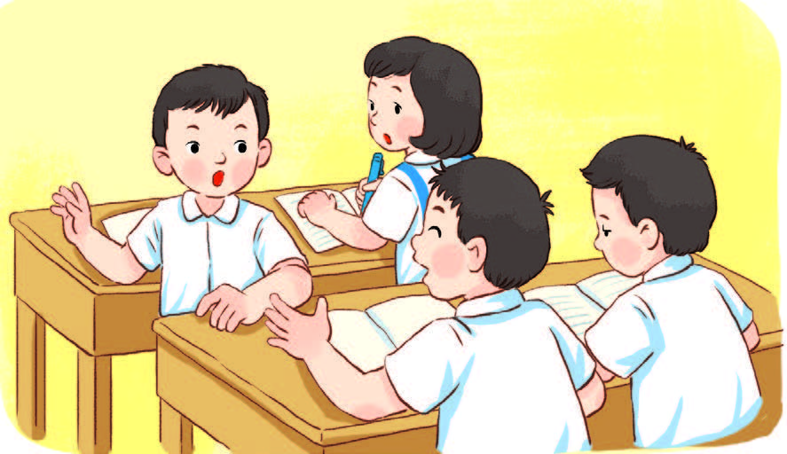

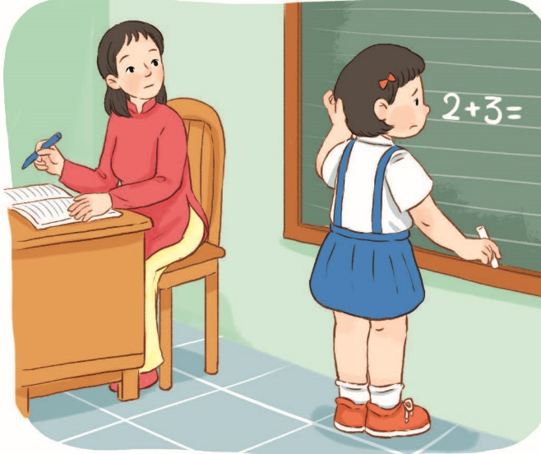
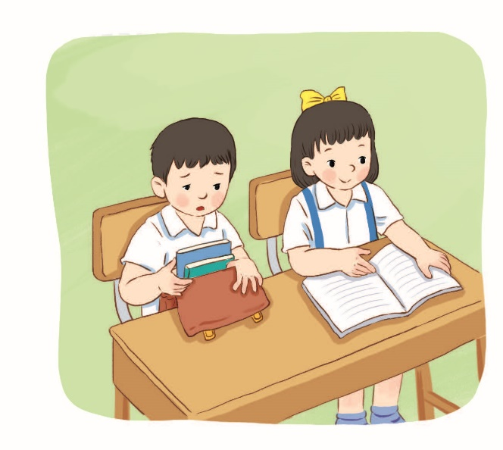
Em sẽ khuyên các bạn sau điều gì?
1
2
Đi học muộn
Nói chuyện trong giờ học
3
4
Quên mang sách, vở
Chưa chuẩn bị bài

Slide 15
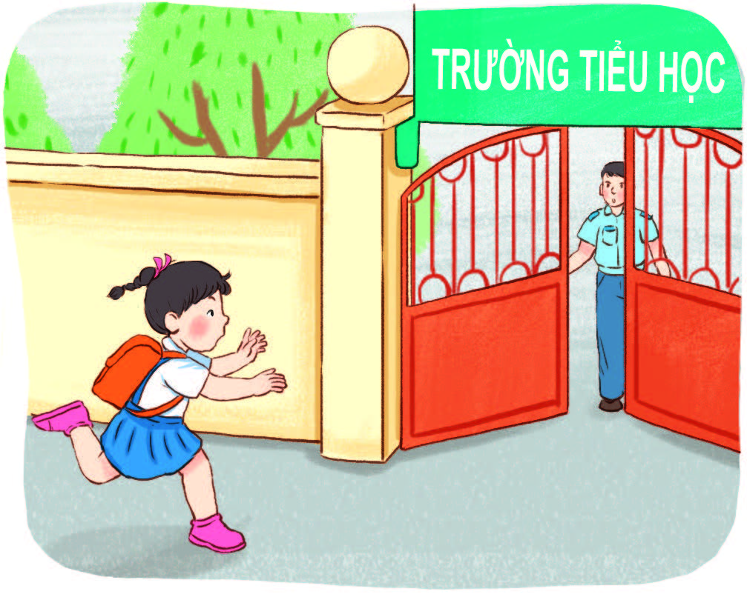
Em sẽ khuyên các bạn sau điều gì?
1
Đi học muộn

Slide 16
Em sẽ khuyên các bạn sau điều gì?
2
Nói chuyện trong giờ học

Slide 17
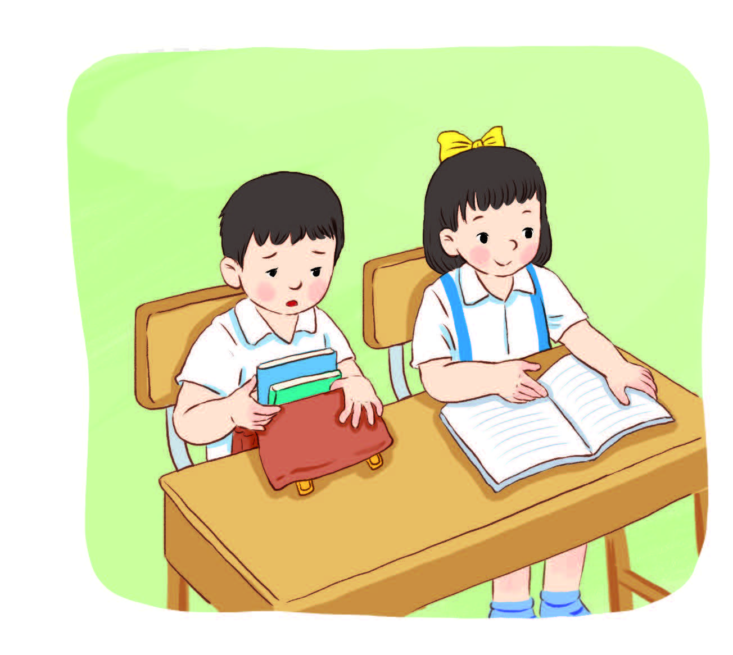
Em sẽ khuyên các bạn sau điều gì?
3
Quên mang sách, vở

Slide 18
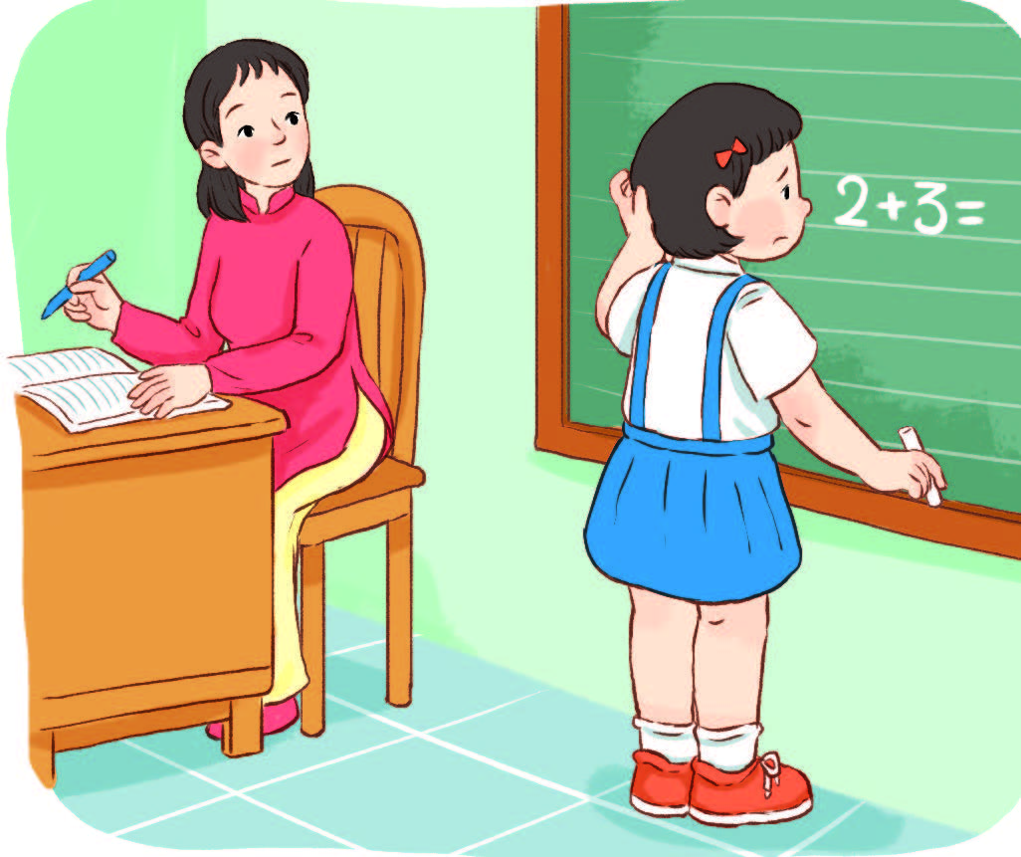
Em sẽ khuyên các bạn sau điều gì?
4
Chưa chuẩn bị bài

Slide 19

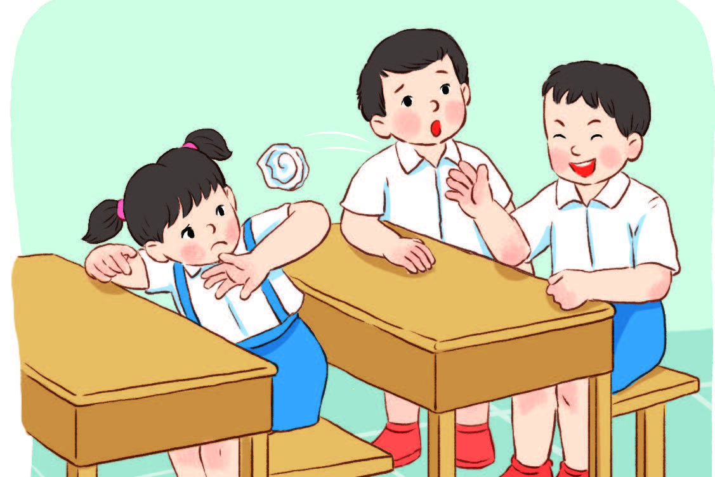
Em hãy cùng bạn đóng vai xử lí các tình huống sau.
1
Trêu bạn trong giờ học

Slide 20
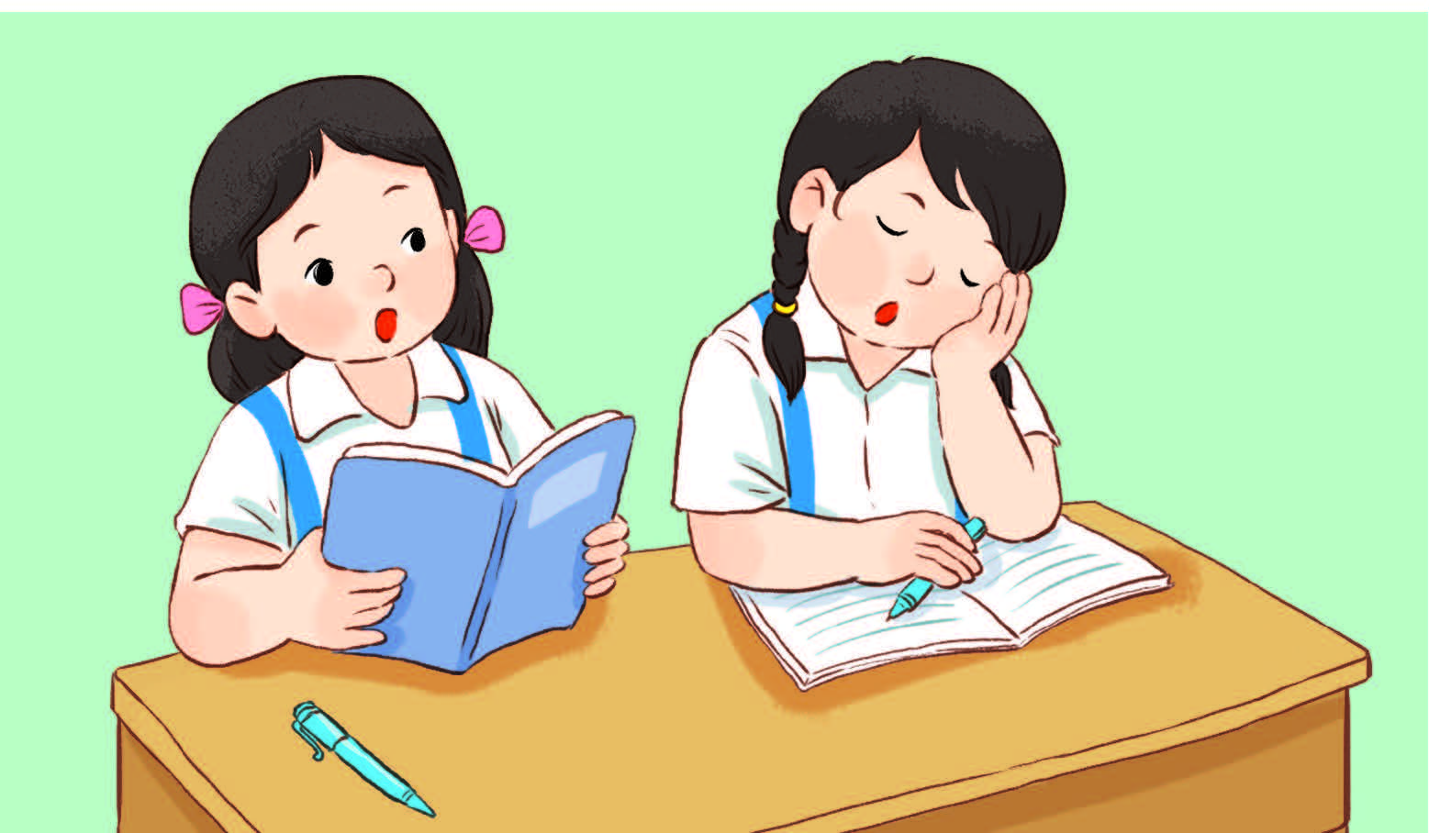
Em hãy cùng bạn đóng vai xử lí các tình huống sau.
2
Ngủ gật khi cô giảng bài

Slide 21

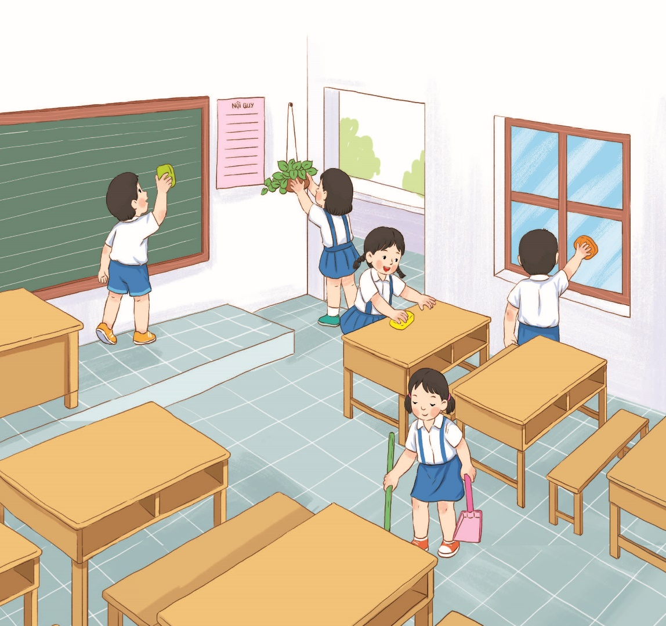
Em hãy cùng bạn vệ sinh lớp học.
– Nhặt rác, quét rác.
– Lau dọn bàn ghế, cửa sổ, bảng đen...

Slide 22

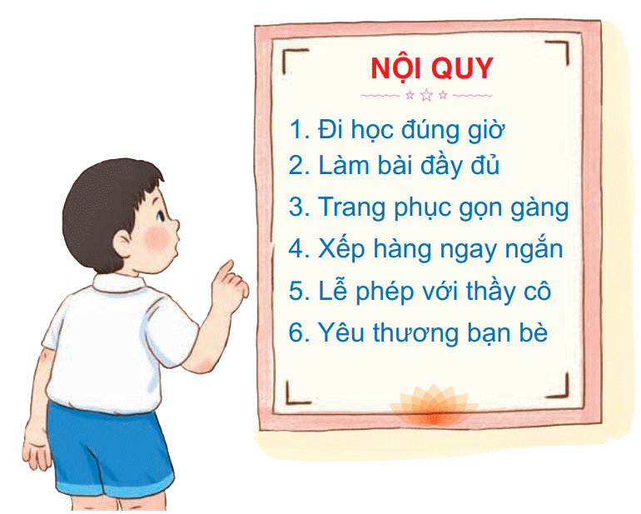
Em hãy thực hiện đúng nội quy trường, lớp em.
– Thực hiện nội quy theo bảng dưới đây.

Slide 23
Em hãy thực hiện đúng nội quy trường, lớp em.
– Thực hiện nội quy theo bảng dưới đây.
– Ngoài ra, em còn thực hiện nội quy nào khác?

Slide 24

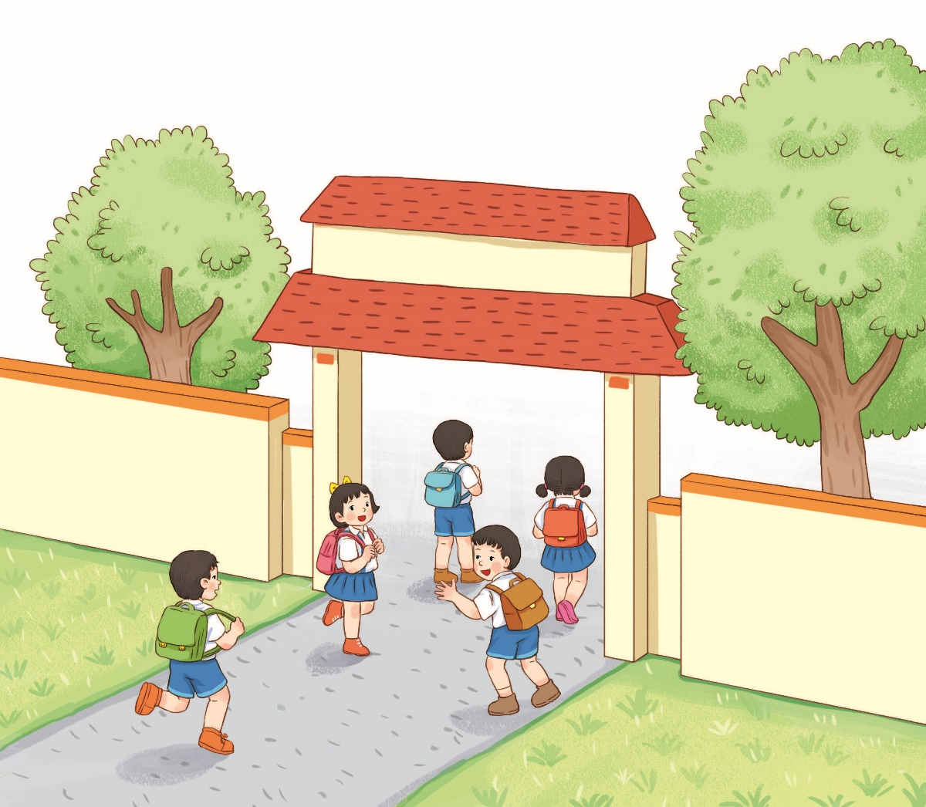
TRƯỜNG TIỂU HỌC HOA HỒNG
Em thực hiện tốt
Nội quy lớp, trường
Để thành trò giỏi
Cô thầy yêu thương.

Slide 25


